Slide 1
Dafne-IR Upgrade 2013.....
Studio…..
Modifica sostegno Kloe in carbonio
Modifica supporto Camere –Magneti IR
Vibrazioni Zona IR
Sostituzione n. 2 Bellows interni alla camera
Aggiungere sistema di raffreddamento
Modifiche sulla Camera IR
Oppure…
Modifica Camera IR Spare…
Modifica della meccanica di azionamento per il controllo da remoto della rotazione dei QF
Rotazione Magneti QF
Schermature
Bohhh…………………………
A seguire le solite operazioni fatte nelle ultime fermate: ricondizionamento attrezzatura
inserimento, estrazione della IR attuale…reinserimento…allineamento etc………..
Notes:
Ssss

Slide 2
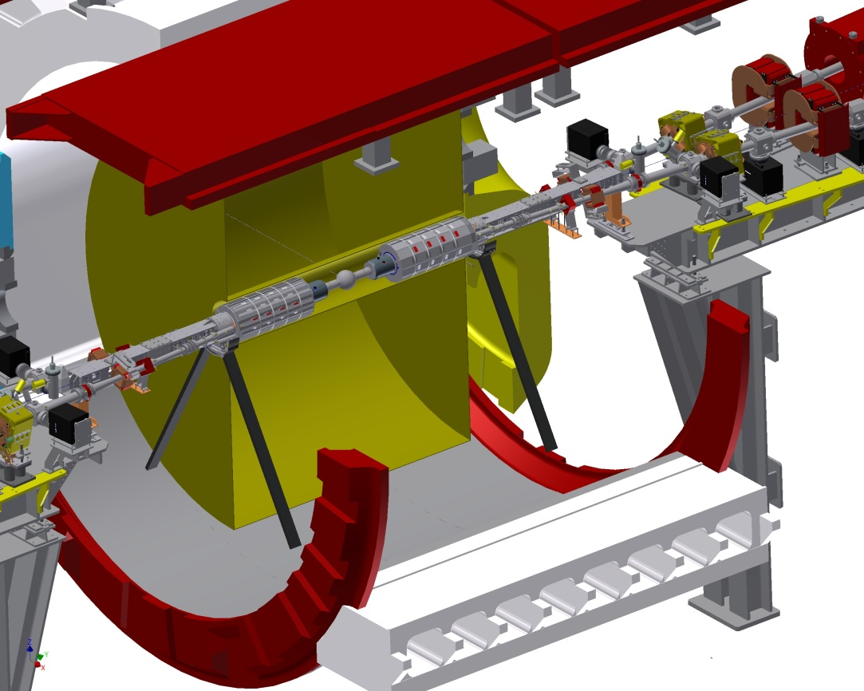
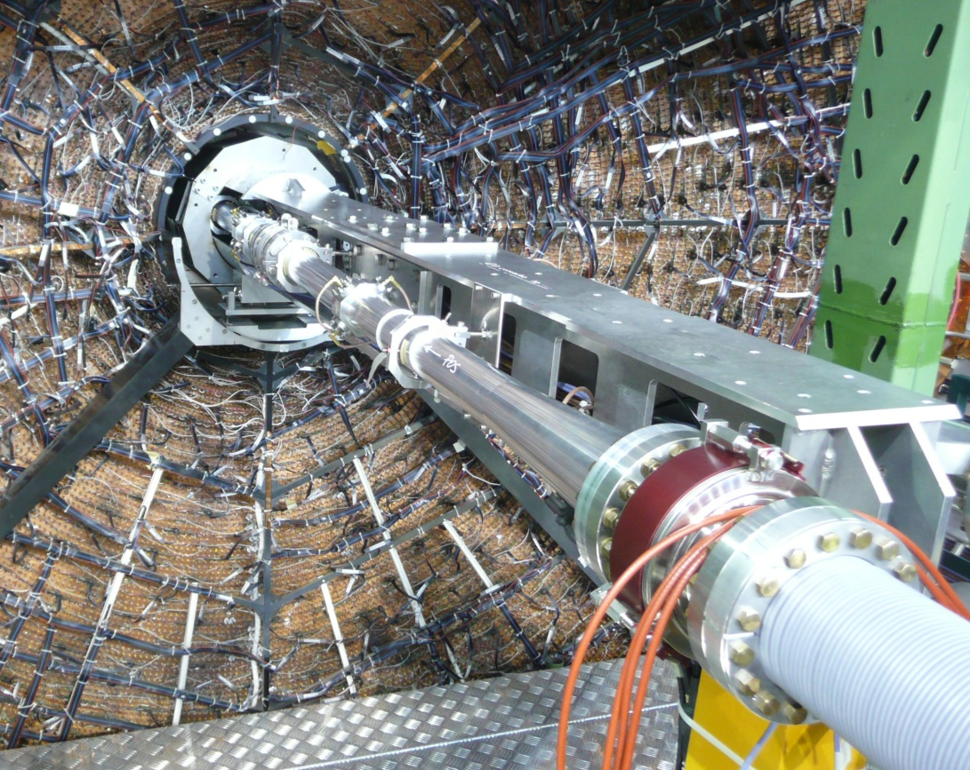
Dafne-IR Upgrade 2013.....
Vibrazioni Zona IR
Stabilizzare il sostegno di Kloe dove poggia la zona IR per evitare spostamenti non controllati
Se necessario modificare o realizzare un nuovo sostegno…. anche per migliorare il passaggio cavi del rivelatore di Kloe
Realizzare nuovo supporto di collegamento Zona IR- Girder di Dafne

Slide 3
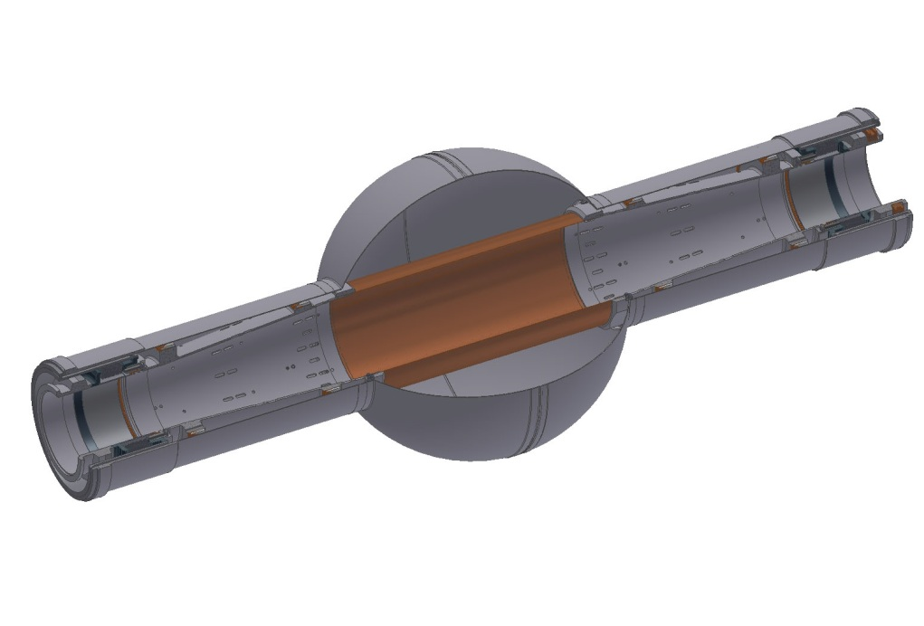
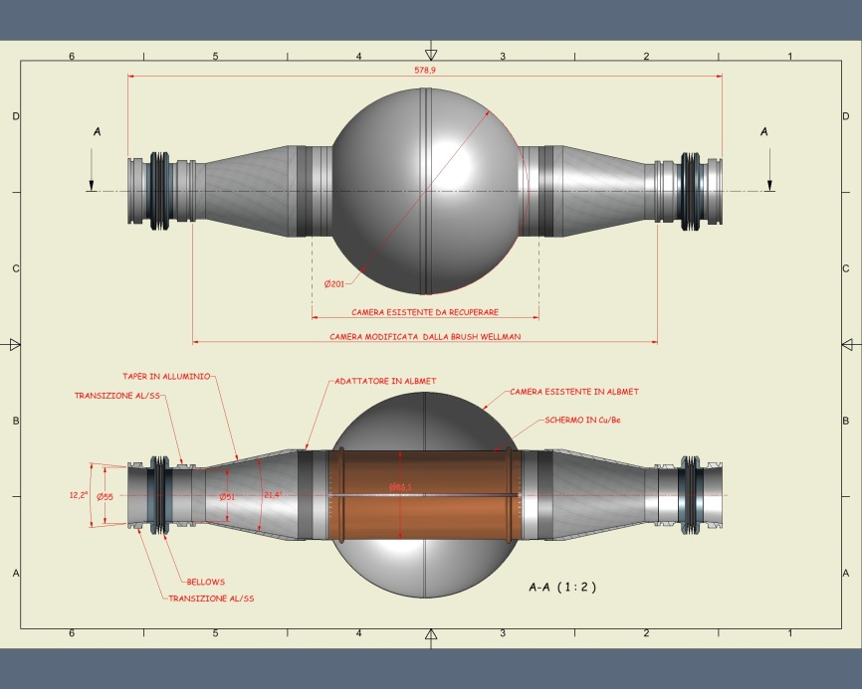
Dafne-IR Upgrade 2013.....
Modifiche sulla Camera IR
Rimozione e sostituzione Bellows interni;
Operazione rischiosa……………………….
Sistema di raffreddamento
Acquisto Schermi di Berillio
Modifica della Camera Spare con taper a vista
Bellows esterni e più spazio per collocare le
Spire dei tubi di raffreddamento

Slide 4
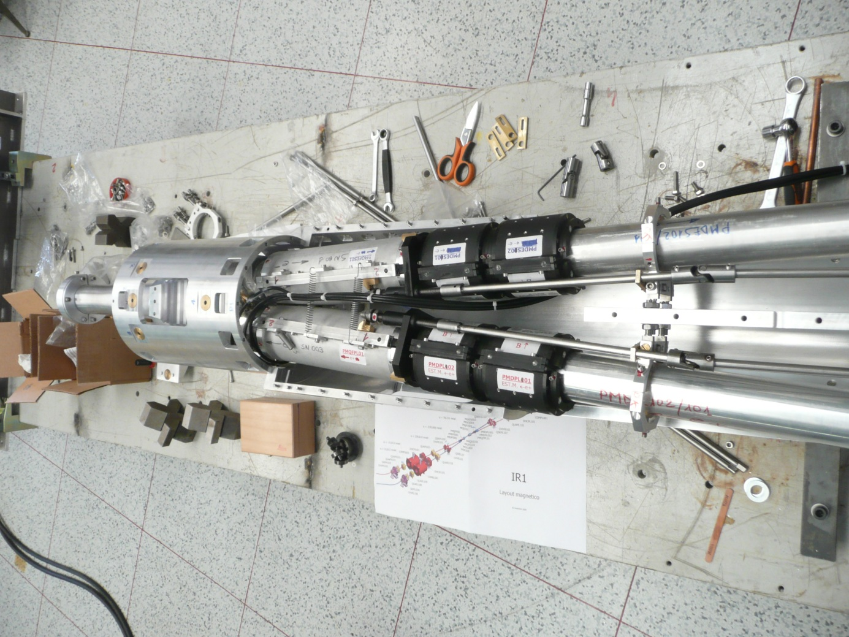
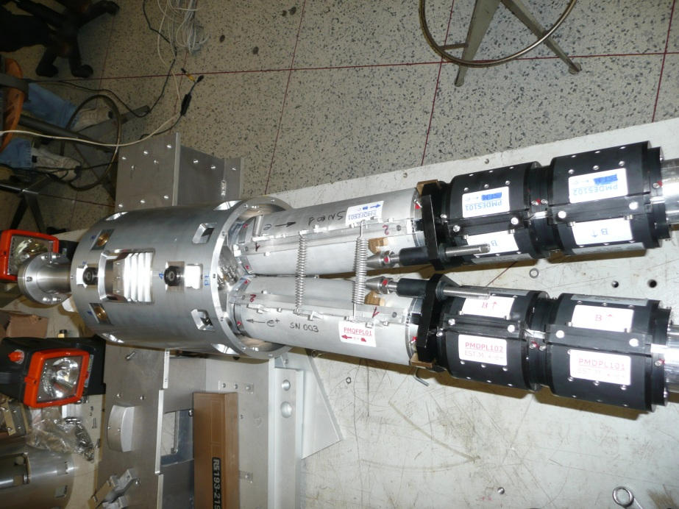
Dafne-IR Upgrade 2013.....
Rotazione Magneti QF
Modifica della meccanica di azionamento per il controllo da remoto della rotazione dei QF
QF
Azionamento manuale attuale

Slide 5
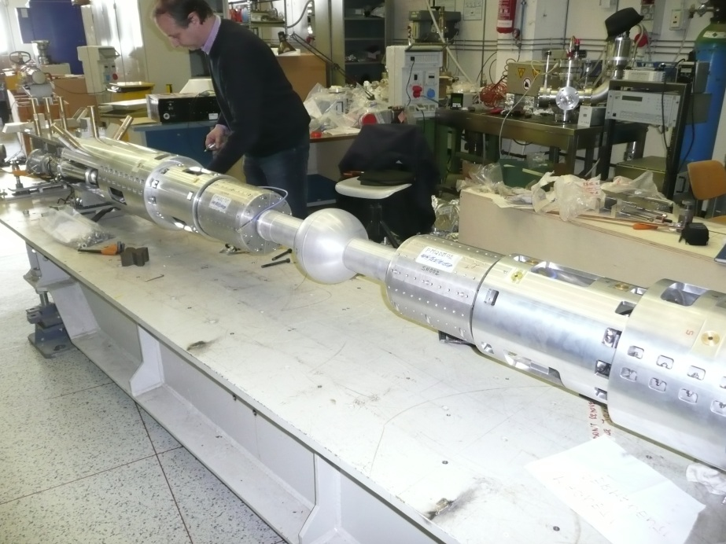
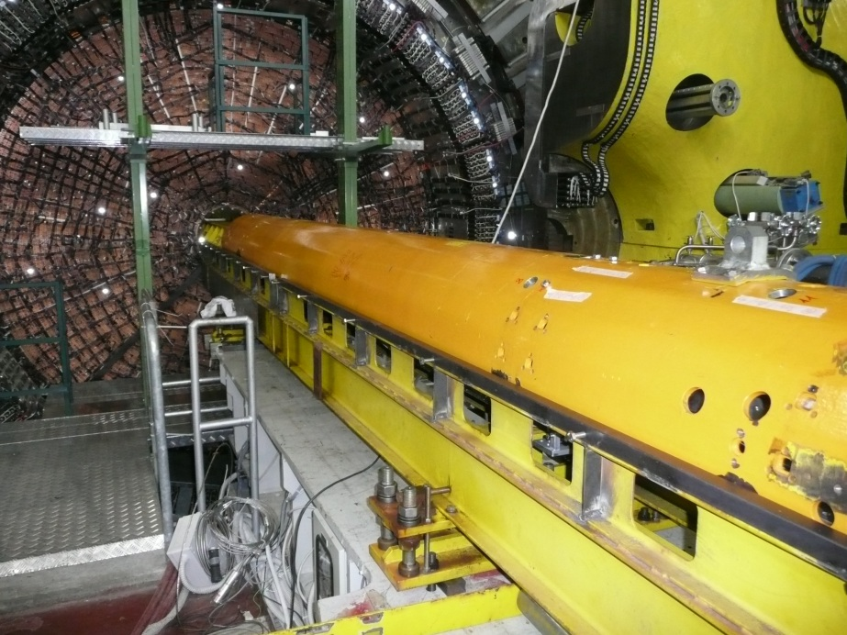
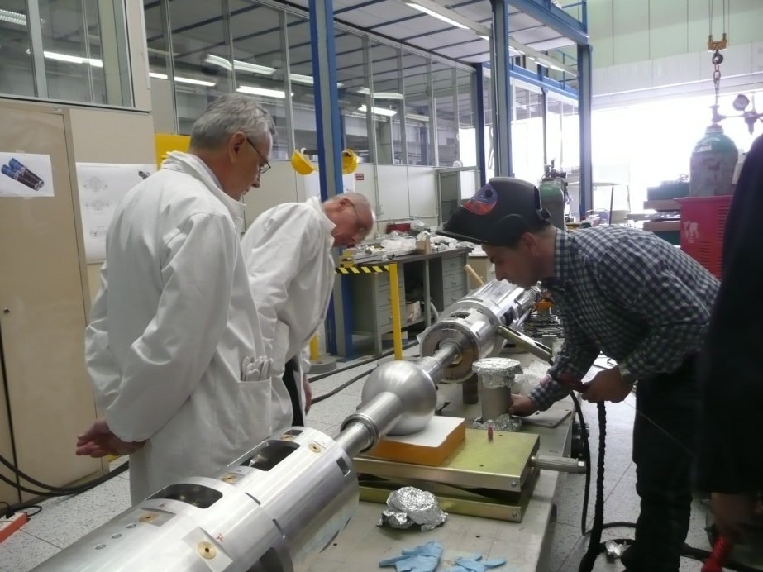
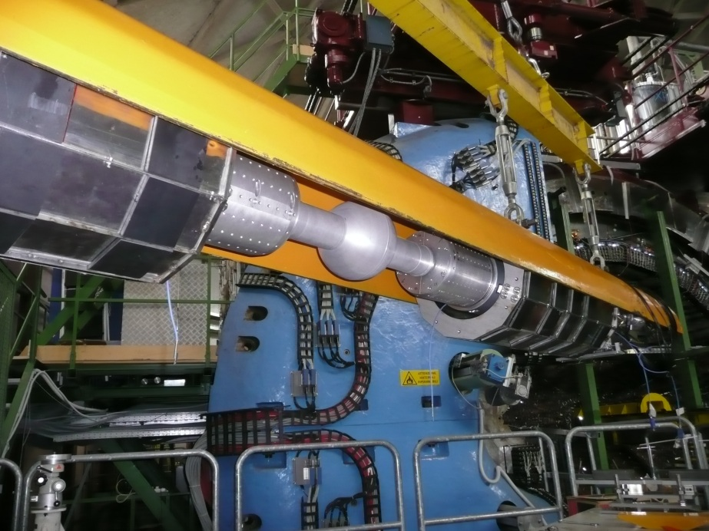
Dafne-IR Upgrade 2013.....

